Slide 1
Post 1
Bepanthen Itch Relief
+ mention Bepanthen Sensidaily

Slide 2
Bepanthen Itch Relief Cream
Caption:
💜 SẢN PHẨM MỚI TỪ BEPANTHEN 💜
Những cơn ngứa do chàm làm bé mất sự tự tin?
Hãy thử sản phẩm mới từ Bepanthen – Kem trị ngứa Bepanthen Itch Relief Cream KHÔNG CHỨA CORTICOID cho da khô và dễ bị chàm, công nghệ Lipid Lamellar với Pro-vitamin B5 và Ceramide giúp:
💜 Giảm ngứa nhanh CHỈ TRONG 30 PHÚT.
💜 Tái tạo hàng rào bảo vệ da.
📌 Đặc biệt, sản phẩm này PHÙ HỢP CHO MỌI ĐỘ TUỔI bao gồm trẻ sơ sinh và trẻ nhỏ.
📌 Ngoài ra, đừng quên thoa bổ sung Kem dưỡng ẩm hàng ngày Bepanthen SensiDaily để bảo vê và dưỡng ẩm cho da suốt 24h, giúp không bùng phát chàm trong ít nhất 3 tháng (*)
👍 Bộ đôi Kem trị ngứaBepanthen Itch Relief Cream và Kem dưỡng ẩm Bepanthen SensiDaily giúp #Giảmngứahiệuquả và #Dưỡngẩmdịudachàm để con tư tin hơn mỗi ngày! 💙 💜
#BepanthenEczema #BepanthenItchReliefCream #BepanthenSensiDaily
(*) 96% trẻ hoàn thành nghiên cứu không bị bùng phát viêm da cơ địa (eczema)(**)
(**) Theo nghiên cứu của Hans Stettler, Peter Kurka, Johannes Kandzora, Viktoria Pavel, Marion Breuer & Anna Macura-Biegun (2017). A new topial pan-thenol-containing emollient for maintenance treatment of childhood atopic dermatitis: results from a multicenter prospective study, Journal of Dermatological Treatment, ISSN: 0954-6634 (Print) 1471-1753 (Online) Journal homepage: https://www.tandfon-line.com/loi/ijdt20,28:8,774-779,DOI: 080/09546634.2017.1328938
Hiệu quả sản phẩm tùy thuộc vào làn da mỗi người

Slide 3


Bepanthen Itch Relief Cream
Visual:
Format: Video
Resize TVC 15s của Bepanthen Itch Relief Cream để làm visual cho RTB Post này.
Option 2: for thumbnail & video’s frame
Approved video

Slide 4
Post 2
Bepanthen Sensidaily
+ mention Bepanthen Itch Relief

Slide 5
Bepanthen SensiDaily
Caption:
💙 SẢN PHẨM MỚI TỪ BEPANTHEN 💙
Tạm biệt làn da khô ngứa vì đã có Kem dưỡng ẩm Bepanthen SensiDaily cho da khô, nhạy cảm và dễ bị chàm - người bạn đáng tin cậy giúp DƯỠNG ẨM và LÀM DỊU DA để bạn tự tin vui sống mỗi ngày.
❗️❗️ Kem dưỡng ẩm Bepanthen SensiDaily với:
💙 PREBIOTICS giúp duy trì và hỗ trợ hàng rào bảo vệ da.
💙 PRO-VITAMIN B5 giúp không bùng phát chàm trong ít nhất 3 THÁNG (*)
💙 Dưỡng ẩm hàng ngày.
📌 Đặc biệt, sản phẩm này PHÙ HỢP MỌI ĐỘ TUỔI, giúp cả bé & mẹ có một làn da ẩm mượt suốt cả ngày dài.
📌 Ngoài ra, nếu bạn đang bị ngứa & mẩn đỏ do da khô hoặc chàm, đừng quên thoa Kem trị ngứa Bepanthen Itch Relief Cream không chứa Corticoid ngay nhé. Sản phẩm này sẽ giúp bạn giảm ngứa nhanh chỉ trong 30 phút!
👉 Hãy để bộ đôi Kem dưỡng ẩm Bepanthen SensiDaily và Kem trị ngứa Bepanthen Itch Relief Cream giúp bạn tự tin hơn mỗi ngày! 💙 💜
#BepanthenEczema #BepanthenItchReliefCream #BepanthenSensiDaily #Giảmngứahiệuquả #Dưỡngẩmdịudachàm
(*) 96% trẻ hoàn thành nghiên cứu không bị bùng phát viêm da cơ địa (eczema)(**)
(**) Theo nghiên cứu của Hans Stettler, Peter Kurka, Johannes Kandzora, Viktoria Pavel, Marion Breuer & Anna Macura-Biegun (2017). A new topial pan-thenol-containing emollient for maintenance treatment of childhood atopic dermatitis: results from a multicenter prospective study, Journal of Dermatological Treatment, ISSN: 0954-6634 (Print) 1471-1753 (Online) Journal homepage: https://www.tandfon-line.com/loi/ijdt20,28:8,774-779,DOI: 080/09546634.2017.1328938
(***) Theo nghiên cứu của Hans Stettler, Peter Kurka, Christine Wagner, Katarzyna Sznurkowska, Olga Czernicka, Arne Böhling, Stephan Bielfeldt, Klaus-Peter Wilhelm & Holger Lenz (2016). A new topical panthenol containing emollient: skin-moisturizing effect following single and prolonged usage in healthy adults, and tolerability in healthy infants, Journal of Dermatological Treatment, ISSN: 0954-6634 (Print) 1471-1753 (Online) Journal homepage: https://www.tandfonline.com/loi/ijdt20, DOI: 10.1080/09546634.2016.1218417
Hiệu quả sản phẩm tùy thuộc vào làn da mỗi người

Slide 6

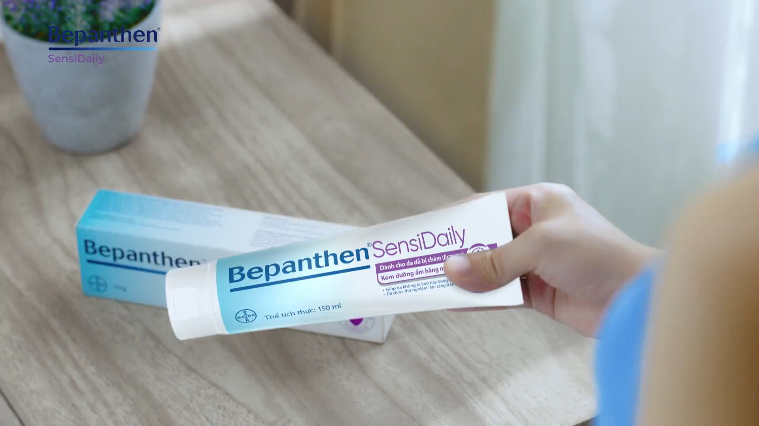
Bepanthen SensiDaily
Visual:
Format: Video
Resize TVC 15s của Bepanthen SensiDaily để làm visual cho RTB Post này.
for thumbnail & video’s frame
Approved video

Slide 7
Post 3:
Combo Bepanthen Itch Relief
& Bepnathen Sensidaily

Slide 8
Bepanthen Itch Relief Cream & Bepanthen SensiDaily
Headline:
BỘ ĐÔI THÊM TỰ TIN CHO LÀN DA DỄ BỊ CHÀM TỪ BEPANTHEN (BEPANTHEN COMBO FOR ECZEMA PRONE SKIN TO BOOST YOUR CONFIDENCE)
Caption:
Da của bé yêu đang bị chàm ngứa ngáy khó chịu do khô da, da nhạy cảm hoặc da dễ bị chàm? Hay chính bạn đang gặp phải tình trạng da bị kích ứng, khô nứt? Những “phiền phức” này đang làm giảm chất lượng cuộc sống của cả mẹ và bé? Vậy hãy để bộ đôi MỚI - Kem trị ngứa Bepanthen Itch Relief Cream và Kem dưỡng ẩm Bepanthen SensiDaily chăm sóc làn da của gia đình bạn.
💜 Kem trị ngứa Bepanthen Itch Relief Cream cho da khô và dễ bị chàm với:
CÔNG NGHỆ LIPID LAMELLAR giúp giảm ngứa nhanh CHỈ TRONG 30 PHÚT.
PRO-VITAMIN B5 và CERAMIDE giúp tái tạo hàng rào bảo vệ da.
KHÔNG CHỨA CORTICOID, cực kỳ an toàn và PHÙ HỢP CHO MỌI ĐỘ TUỔI
💙 Và đừng quên duy trì độ ẩm cho da để tránh tình trạng da khô và chàm tái phát bằng cách bôi Kem dưỡng ẩm Bepanthen SensiDaily mỗi ngày. Kem dưỡng ẩm Bepanthen SensiDaily cho da khô, nhạy cảm và dễ bị chàm với:
- PREBIOTICS giúp duy trì và hỗ trợ hàng rào bảo vệ da.
- PRO-VITAMIN B5 giúp không bùng phát chàm trong ít nhất 3 THÁNG (*)
- Dưỡng ẩm hàng ngày.
📌 Đặc biệt, sản phẩm này PHÙ HỢP VỚI MỌI ĐỘ TUỔI (***), giúp cả bé và mẹ có một làn da ẩm mượt suốt cả ngày.
👍 Có bộ đôi Kem trị ngứa Bepanthen Itch Relief Cream và Kem dưỡng ẩm Bepnathen SensiDaily, lấy lại sự tự tin, thêm tận hưởng cuộc sống.
#BepanthenEczema #BepanthenItchReliefCream #BepanthenSensiDaily #Giảmngứahiệuquả #Dưỡngẩmdịudachàm
(*) 96% trẻ hoàn thành nghiên cứu không bị bùng phát viêm da cơ địa (eczema)(**)
(**) Theo nghiên cứu của Hans Stettler, Peter Kurka, Johannes Kandzora, Viktoria Pavel, Marion Breuer & Anna Macura-Biegun (2017). A new topial pan-thenol-containing emollient for maintenance treatment of childhood atopic dermatitis: results from a multicenter prospective study, Journal of Dermatological Treatment, ISSN: 0954-6634 (Print) 1471-1753 (Online) Journal homepage: https://www.tandfon-line.com/loi/ijdt20,28:8,774-779,DOI: 080/09546634.2017.1328938
(***) Theo nghiên cứu của Hans Stettler, Peter Kurka, Christine Wagner, Katarzyna Sznurkowska, Olga Czernicka, Arne Böhling, Stephan Bielfeldt, Klaus-Peter Wilhelm & Holger Lenz (2016). A new topical panthenol containing emollient: skin-moisturizing effect following single and prolonged usage in healthy adults, and tolerability in healthy infants, Journal of Dermatological Treatment, ISSN: 0954-6634 (Print) 1471-1753 (Online) Journal homepage: https://www.tandfonline.com/loi/ijdt20, DOI: 10.1080/09546634.2016.1218417
Hiệu quả sản phẩm tùy thuộc vào làn da mỗi người

Slide 9



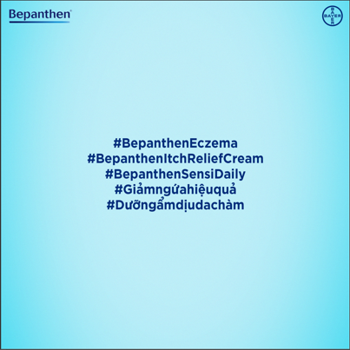

Bepanthen Itch Relief Cream & Bepanthen SensiDaily
Headline:
BỘ ĐÔI THÊM TỰ TIN CHO LÀN DA CHÀM TỪ BEPANTHEN (BEPANTHEN COMBO FOR ECZEMA PRONE SKIN TO BOOST YOUR CONFIDENCE)
Format: Video 7s
Duration: 1.5s
Duration: 1.5s
Duration: 1.5s
Duration: 1.5s
Duration: 1s

